Slide 1
TSE Course 1st year Informatique
Create un email box (Gmail).
How to choose a good username ?
Choosing a password (strong one !).
The terms of contract !
Email compenents.
How to write a good email ?

Slide 2
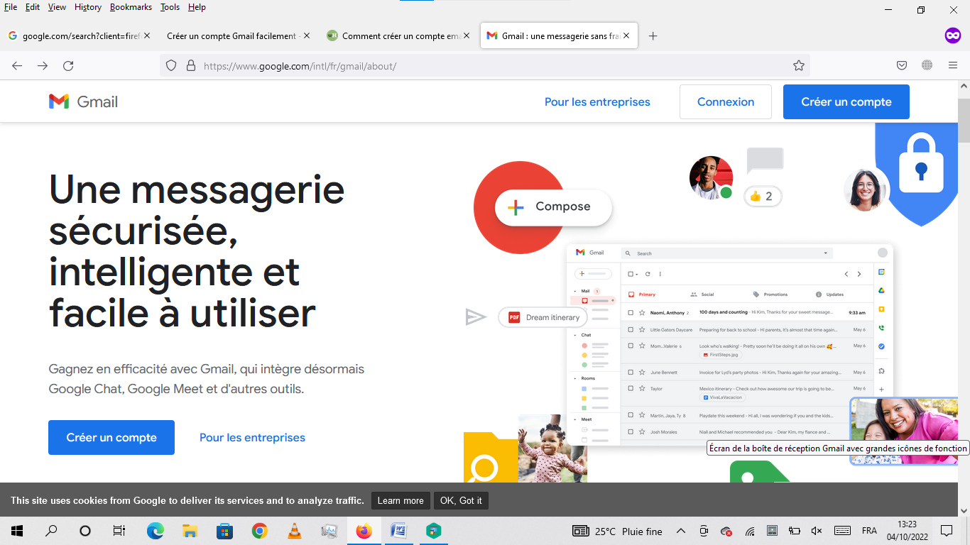

Slide 3
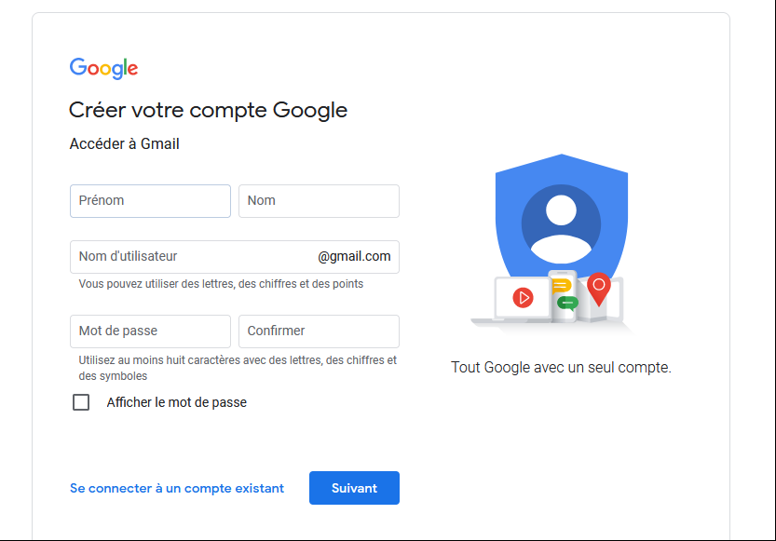

Slide 4
How to choose a good username ?
Last Name and First Name : (f.lastname, firstname.lastname, …).
Profession (contact@..., drh@..., …etc).
Others….

Slide 5
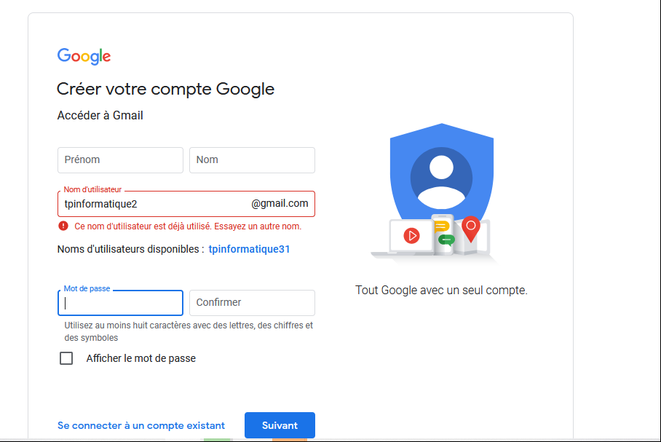
How to choose a good username

Slide 6
Choosing a good password
In 2021, the observation remains the same as in 2020, the most common passwords are weak. As the top 10 most used passwords in the world show, all of them can be deciphered in less than 1 second by malicious people. Since 2018, the number sequence 123456 remains number 1 in the ranking. As of 2021, this password has been used more than 103 million times.

Slide 7
Choosing a good password
Here are the top 10 most used passwords in the world :
123456
123456789
12345
qwerty (azerty)
password
12345678
111111
123123
1234567890
1234567

Slide 8
Choisir un bon mot de passe
Il faut tout simplement utiliser des lettres (Maj et Min) et des chiffres et des symboles à la fois.
Noter le mot de passe dans un endroit sûr ou utiliser un logiciel de gestion de mots de passes.

Slide 9
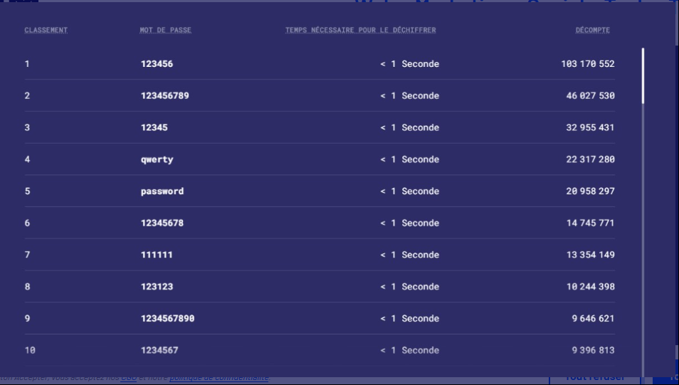
Choisir un bon mot de passe

Slide 10
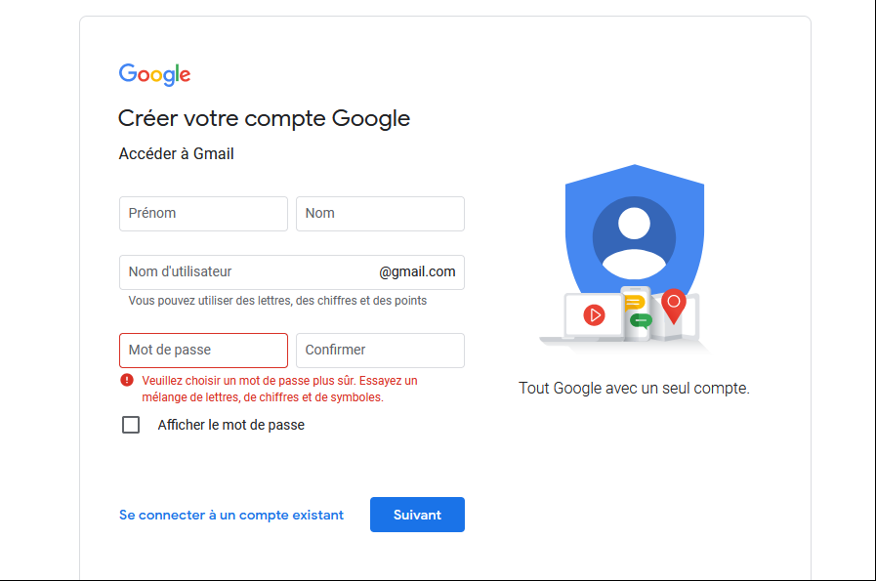
Choisir un bon mot de passe

Slide 11
Les termes du contrat !
Faut il vraiment les lire ?
Poids juridique?
Vie privée !
..etc.

Slide 12
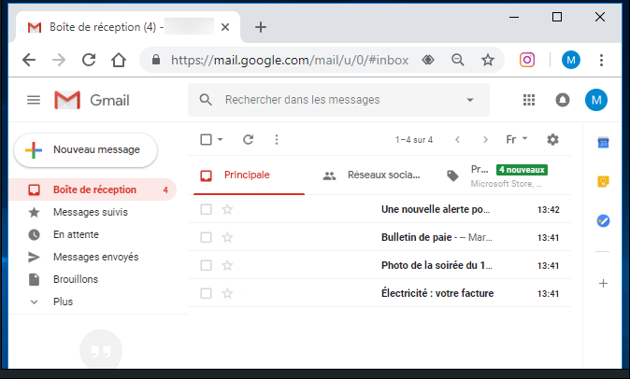
Les composantes d’une boite mail

Slide 13
Composantes d’une boite mail
Boite de réception.
Messages envoyées.
Brouillons.
Courriers indésirables (spam).
Autres…

Slide 14
Boite de réception
Une boite de réception désigne la partie d'une boite mail dans laquelle arrivent par défaut les messages emails étant considérés comme légitimes.
A l'ouverture de la messagerie, c'est la boîte de réception qui est affichée par défaut.
On note que dans l'interface de Gmail, la boîte de réception est organisée en onglets.

Slide 15
Messages envoyés
C’est la partie où on trouve tous les messages déjà envoyés (sauf ceux supprimés).
Une copie est automatiquement enregistrée de chaque email envoyé.
On peut ordonner les emails par date ou faire une recherche par destinataire.

Slide 16
Brouillons
Cette partie contient les emails qu’on a déjà commencé mais on a pas envoyés.
L’importance de cette partie est de ne pas perdre du temps et de l’effort pour réécrire des emails.
La sauvegarde des brouillons se faite automatiquement (même lors d’une coupure de l’électricité).

Slide 17
Courriers indésirables (spam)
Ce sont des courriers illégitimes :
Envoyés par des inconnus
Envoyés en masse
Contient des virus, …etc
Signalés comme spam par d’autres personnes.
Etc…

Slide 18
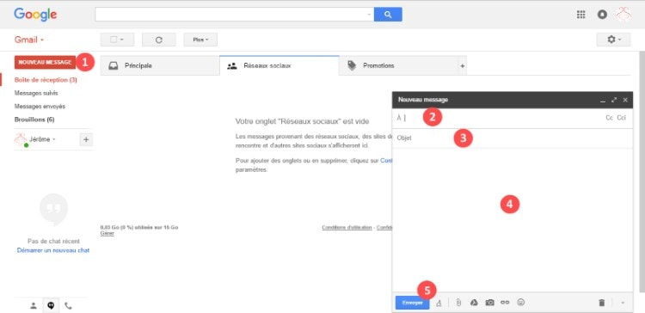
Composer un email

Slide 19
Comment écrire un email ?
Chaque jour des milliards d’emails sont envoyés à travers le monde. Une grande partie d’entre eux sont des emails professionnels.
En rédigeant des emails professionnels, des erreurs communes sont toujours commises !
Résultat : agacements chez les destinataires

Slide 20
Comment écrire un email ?
Question : Comment écrire un email professionnel sans faute ?
Réponse : Ca nécessite pas des efforts supplémentaires ! Il faut juste suivre quelques règles.

Slide 21
Règles pour écrire un email professionnel.
Un email parfaitement rédigé est une preuve de professionnalisme et de respect envers son destinataire. Ceci commence par définir l’objectif de votre email. Il doit contenir des informations et soit bien structuré.
Il est très important que votre email soit court (et même le plus court possible). En faisant au plus court, on réduit le contenu à l’essentiel, ce qui aide le destinataire à mieux identifier les informations importantes

Slide 22
Règles pour écrire un email professionnel.
Il est important d’éviter d’envoyer des emails non indispensables. Ces emails appartiennent aux trois catégories suivantes :
Les listes de distribution : éviter “Répondre à tous” si possible.
Les demandes incessantes de précisions : il ne s’agit pas d’une conversation instantanée.
Les emails à caractère humoristique : racontez des blagues face à face plutôt !

Slide 23
Règle 1 : Choisir un bon objet
Il se trouve au début de chaque email, qui est à tort parfois ignoré.
Il doit parvenir au destinataire dès le premier coup d'œil, et doit donc être choisi en conséquence.
Il s’affiche directement dans la boite de réception. Ceci permet aux destinataires de décider s'ils prendront le temps de le lire immédiatement après l’avoir reçu ou plus tard.

Slide 24
Règle 1 : Choisir un bon objet
Voici de bons exemples d’objets :
Réunion : projet de fin d’étude 24.04 / 10-12h
Cours TSE : Chapitre 1 & 2.
Résumé de l’entretien du 7 avril.
Information IT : mise à jour du logiciel ‘Nom’.
Concernant l’interro du groupe 5.

Slide 25
Règle 1 : Choisir un bon objet
Des objets à éviter :
Urgent !!!
Demande.
Une autre question sur l’exercice 2 de l’interro du Lundi !
Re:Re:Re:Re:Re : Interro du 22/09/2022.
Ambigüités dans le cours TSE.

Slide 26
Règle 2 : Utilisez une formule d’appel appropriée
Un email doit commencer par une formule d’appel (et c’est le cas pour une simple lettre).
Ces formules sont appelées aussi : formules de politesse.
Faut il être poli ?

Slide 27
Règle 2 : Utilisez une formule d’appel appropriée
Exemples de formules de politesse :
Madame, Monsieur, : une formule standard utilisée lorsqu’on connait pas l’identité du destinataire ou quand on s’adresse à un service ou une administration.
Monsieur ‘Nom’, ou Madame ‘Nom’, : identité connue.
Monsieur le chef de département, : un supérieur ou une hiérarchie.

Slide 28
Règle 2 : Utilisez une formule d’appel appropriée
Cher Monsieur ‘Nom’, : cas d’une relation étroite ou amicale.
Bonjour, ou Bonsoir, : Collègues proches.
Cas de destinataires multiples ?!
Respecter l’hiérarchie.
Utiliser l’ordre alphabétique.
Attention aux erreurs de genre !
Poncuation :
Utiliser la virgule.
Mettre une alinéa.

Slide 29
Règle 3 : comment commencer l’email
Il est recommandé d’introduire votre demande par une mise en contexte.
On doit être court et précis => gagner du temps pour les 02 parties.
Exemples :
Je vous écris concernant le recrutement au poste de DRH, ….
J’ai bien suivi le cours de TSE, cependant …
J’ai un problème de compilation, ….
Autres ??

Slide 30
Règle 3 : comment commencer l’email
Pour bien commencer un email, il est recommandé d’être sympathique dans les limites possibles.
Vous pouvez également utiliser l’introduction pour amener progressivement le sujet de votre texte
Aussi, pour évoquer un échange précédent, de préférence en rapport avec votre message.

Slide 31
Règle 4 : Contenu compact et structuré
Le lecteur doit pouvoir saisir les informations de façon claire et rapide, donc :
Utilisez des phrases courtes : facile à dire qu’à faire ! (structure simple : verb + objet + compliment).
Utilisez des propositions en gras et en italiques : pour souligner les dates, informations prioritaires, noms des personnes impliquées…etc. (1 fois/ P).
Les paragraphes doivent être pertinents : les connexions logiques s’enchaînent pour former un ensemble cohérent. (03 phrases / paragraphe).

Slide 32
Règle 4 : Contenu compact et structuré
Utilisez des listes : ça permet d’identifier les informations importantes, même lorsque l’on relit l’email plus tard.
Utilisez un vocabulaire simple : utilisez des mots simples que tout le monde peut comprendre !! Même pour un spécialiste ??
Soyez positifs : citez les points à améliorer plutôt que ceux qui ne fonctionnent pas !

Slide 33
Règle 5 : La formule finale.
Il est important de trouver la bonne formule finale pour votre email. Elle est utilisée pour solliciter une action ou de finir votre email avec une impression positive.
Exemples :
Je serais heureux si on continuera la discutions dans la salle de TP.
Bon courage / Bonne révision.
Je peux vous envoyer un autre fichier pour …
Vous trouvez plus d’informations sur ma page …

Slide 34
Règle 6 : Une formule de politesse
C’est essentiel tant à la fin qu’au début d’un email ! Il faut juste faire la balance entre le personnel et le professionnel !
Exemples :
Cordialement,
Bien à vous,
Salutations,
et an arabe ??

Slide 35
Règle 7 : La signature
Il s'agit de fournir au destinataire des informations plus détaillées et les coordonnées de l'expéditeur.
Signature personnelle : Nom & prénom, Tel (fixe/portable), URL (site perso), et lien vers les réseaux sociaux.
Signature professionnelle : perso + Son poste dans l’entreprise, nom de l’entreprise, adresse de l’entreprise, et liens professionnels.
Eléments optionnels : logo, photo, pub, …etc.

Slide 36
Règle 7 : La signature
Format de la fin d’un email :
La formule finale.
Formule de politesse,
Signature.

Slide 37
Règle 7 : La signature
J’attends tes questions et tes résultats.
Bon courage à toi,
K. DJABER.

Slide 38
Règle 8 : Pièces jointes
N’envoyer des pièces jointes si nécessaires (ou après la demande de destinataire).
Eviter les fichiers volumineux. (les problèmes de connexion, données mobiles, …etc)
Utiliser des PDFs au lieu des documents simples.
Si le fichier est disponible en ligne, envoyez le lien (au lieu d’envoyer le fichier).
Virus et problèmes de sécurité ?

Slide 39
Exemple d’un email
A : djaber.kh@gmail.com
Objet : Concernant les chapitres 1 & 2.
Cher enseignant,
Premièrement, permettez moi de se présenter. Je suis l’étudiant Nom & prénom, 1ere année informatique, section A, groupe A7. Je vous écris concernant le cours TSE. Je tiens à vous dire que j’ai assisté à tous les cours donnés par vous, et c’était vraiment bénéfique. Et pour mieux gérer mon temps de révision, j’aimerai avoir une copie de vos cours.
En attente de votre réponse, veuillez acceptez mes salutations.
Cordialement,
P.Nom.

Slide 40
Essaie
Let’s go ….

